Slide 1
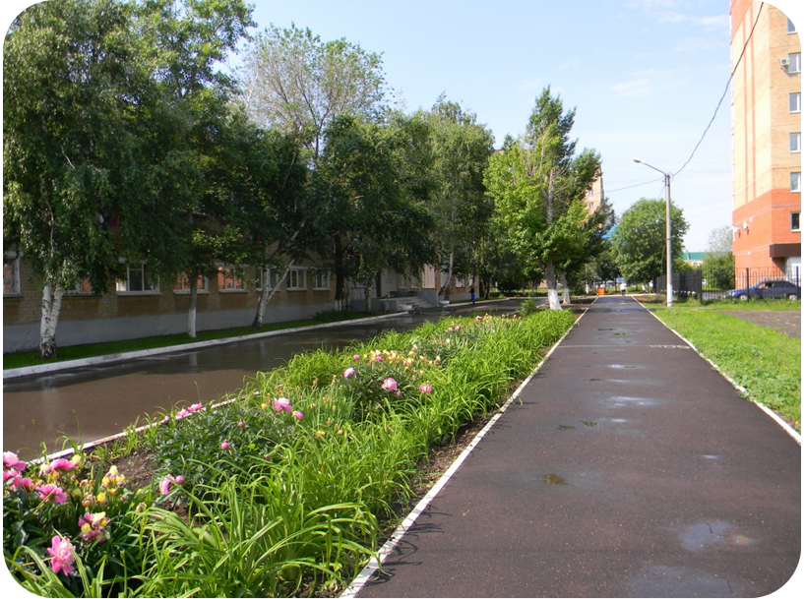
Конкурсный материал «Лучший школьный двор - 2020» МОАУ «СОШ №34»

Slide 2
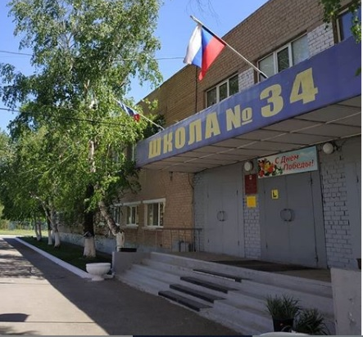
Муниципальное общеобразовательное автономное учреждение «Средняя общеобразовательная школа №34» г. Оренбурга Проект по благоустройству школьного двора «Школьный класс под открытым небом»
Руководитель проекта: директор школы
Е.Е. Капкова Исполнители: ЗД по АХЧ Т.Н. Рябчикова, педагоги Кирпичева Г.Г., Савинова К.А., учащиеся и классные руководители 5-11 классов, родители.

Slide 3
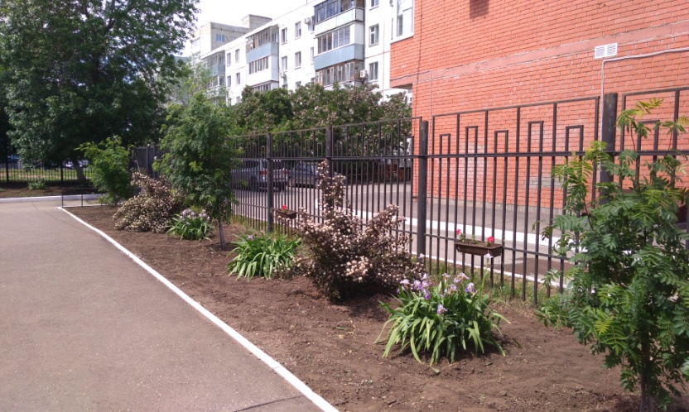
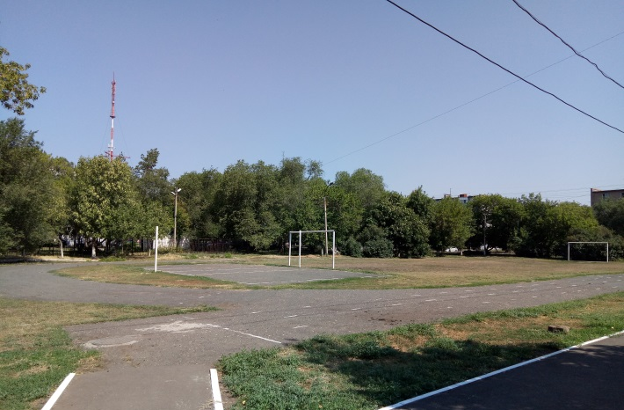
Школьный двор включает: - учебно-опытную, - спортивную, - игровую, - хозяйственную зону, - зону отдыха.

Slide 4
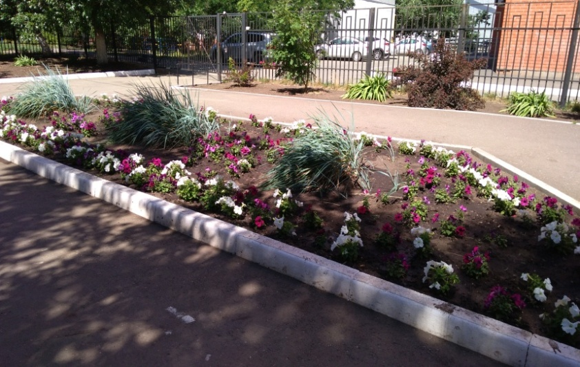
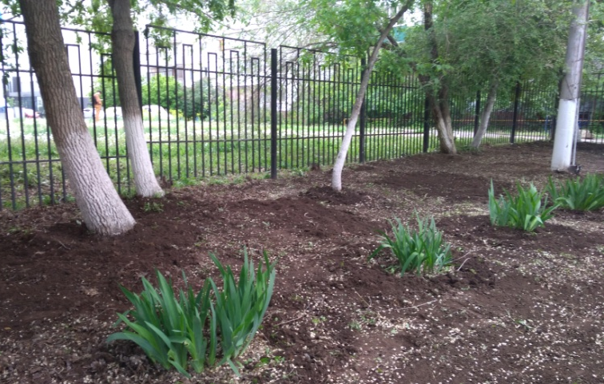
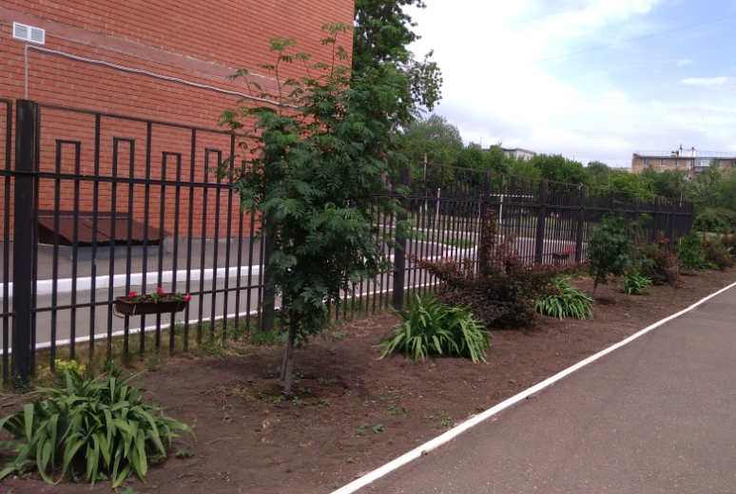
На территории школьного двора имеются:
Ограждение, ворота, калитки
с видеодомофонами
Асфальтовое покрытие
Прогулочные площадки
Зона отдыха
Спортивная площадка
Клумбы, цветники
Рабатки
Розарии
Бордюры
Аллеи из деревьев, кустарников

Slide 5
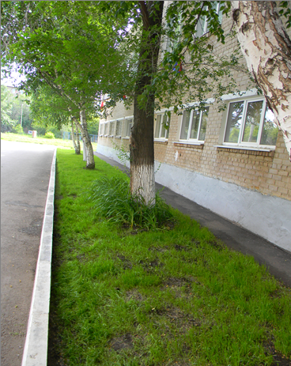
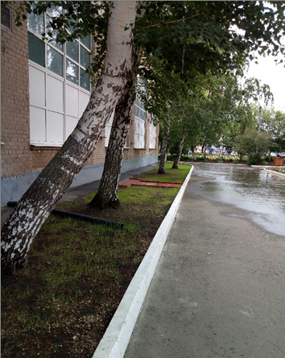
По левую и правую стороны главного входа высажен газон
Школьная территория имеет ограждение

Slide 6
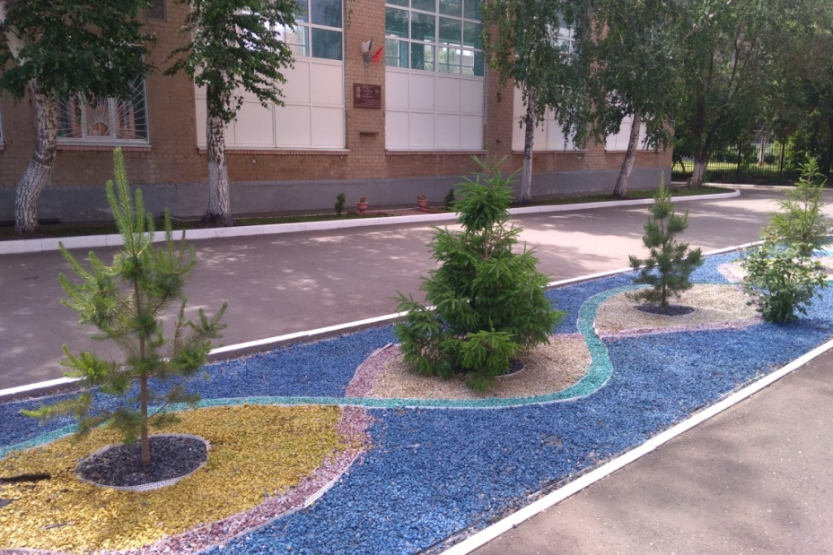
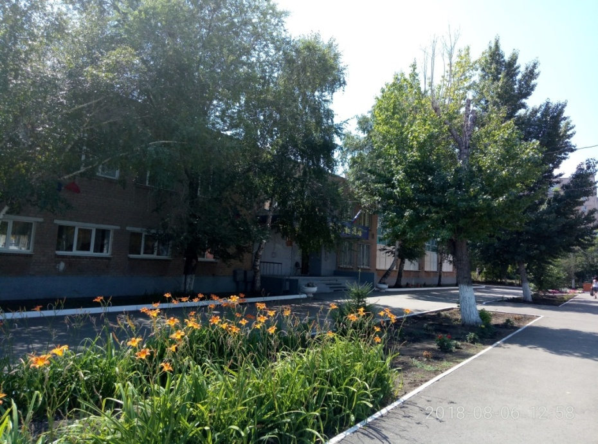
Открытость территории школы накладывает на коллектив повышенную ответственность за ее благоустройство

Slide 7
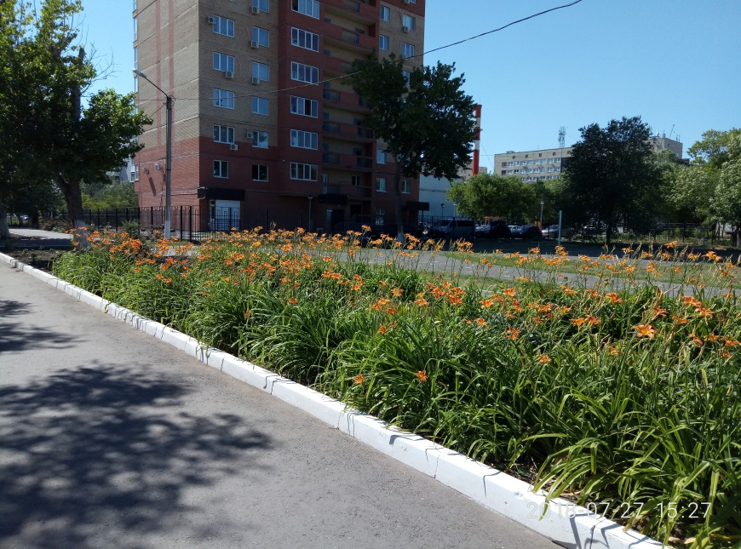
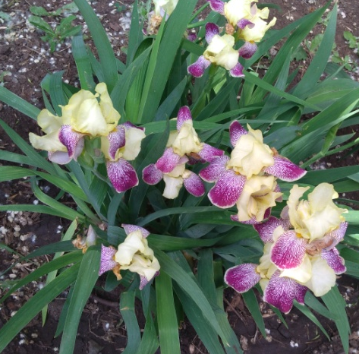
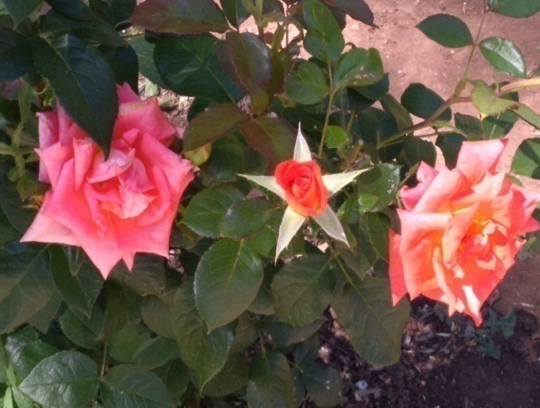
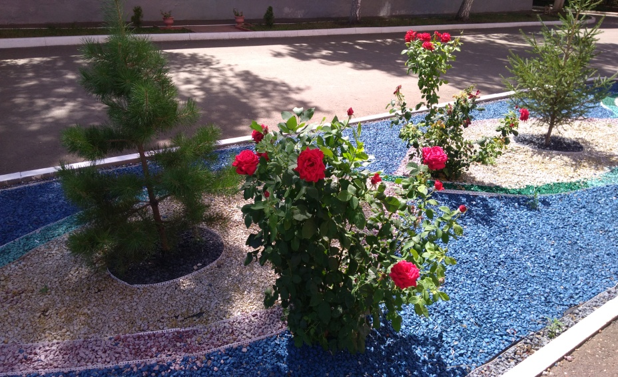
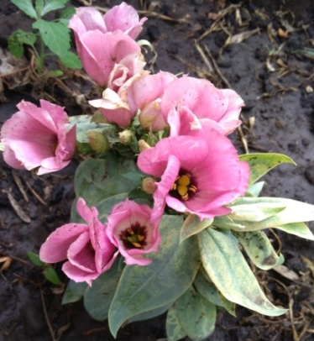
Цветники расположены перед школой:
с левой и правой сторон
от центрального входа

Slide 8
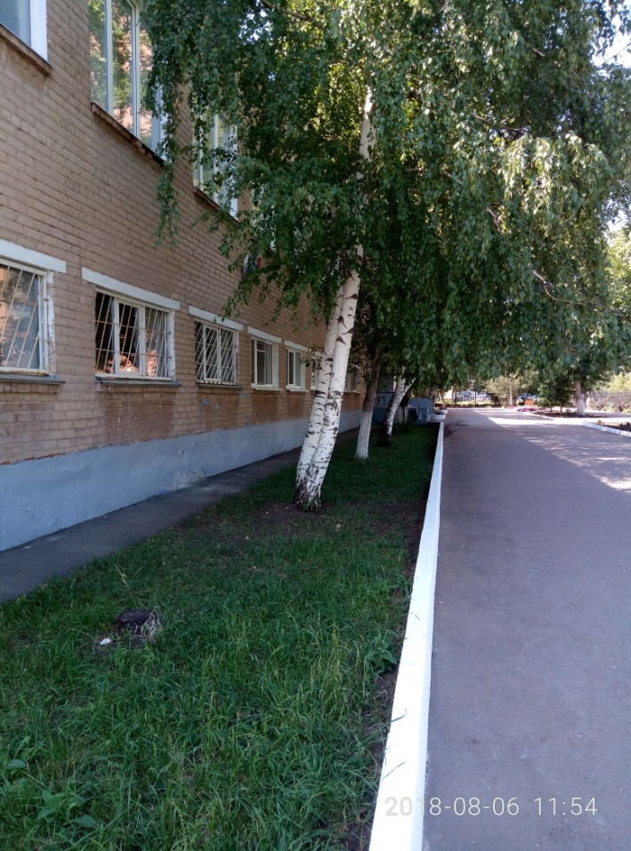
Аллеи – дорожки
в школу
Оформление односторонними цветочными бордюрами

Slide 9
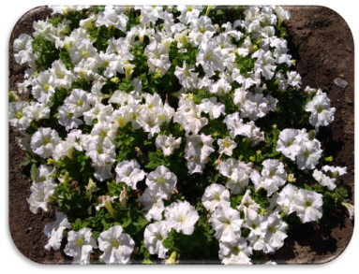
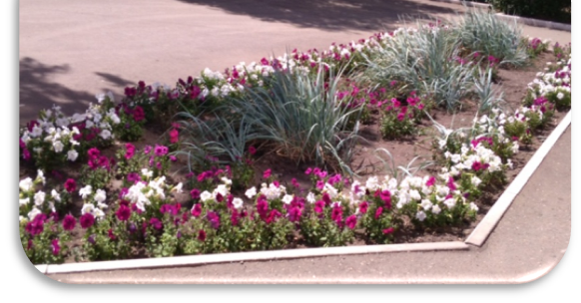
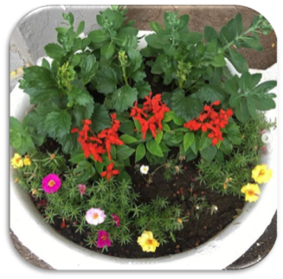
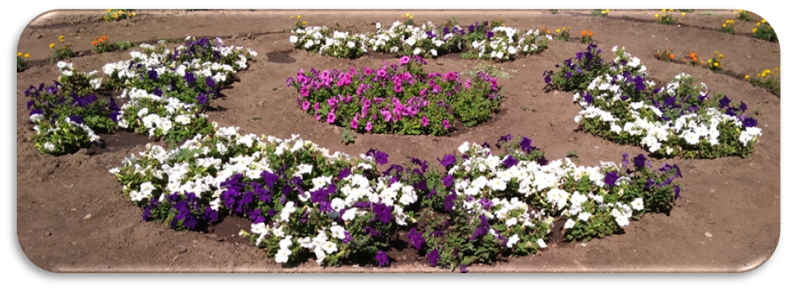
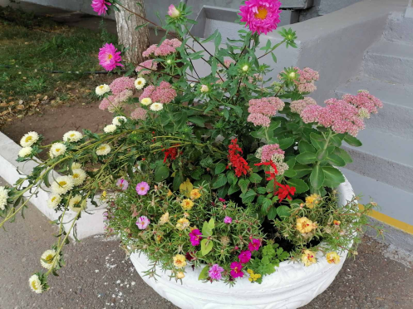
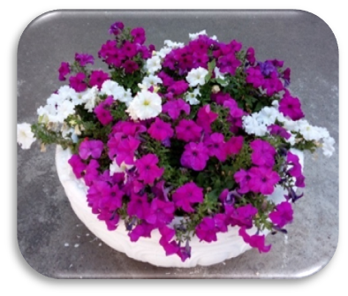
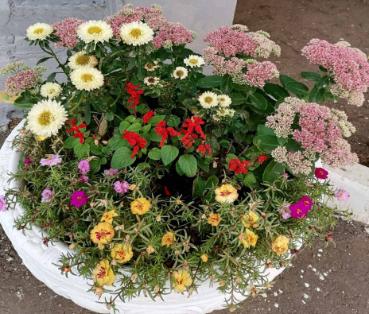
На территории школьного двора разбиты клумбы разнообразных форм и размеров.
Клумбы оформлены с соблюдением пропорций
и симметрии.
Главный и запасной входы украшены вазонами.

Slide 10
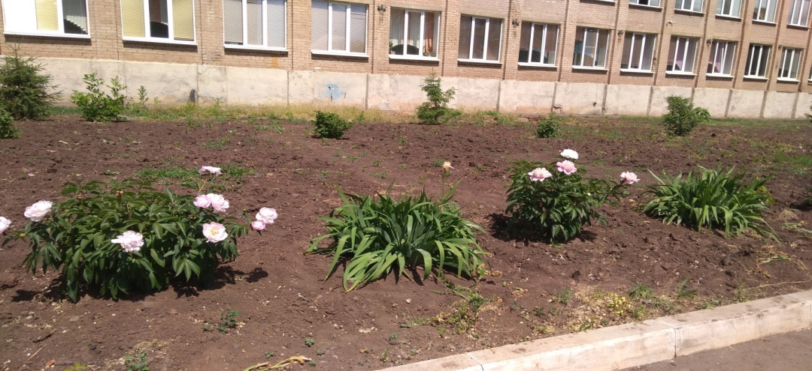
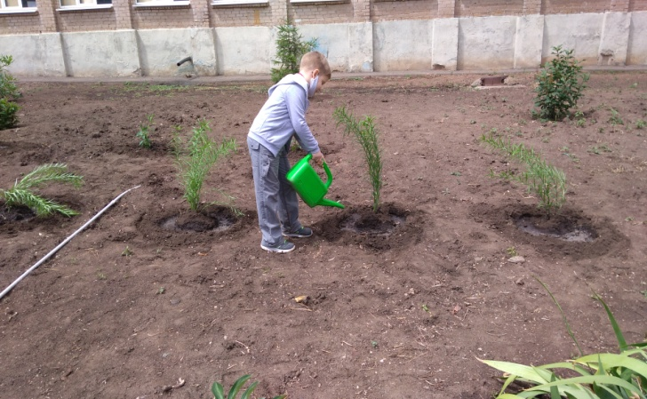
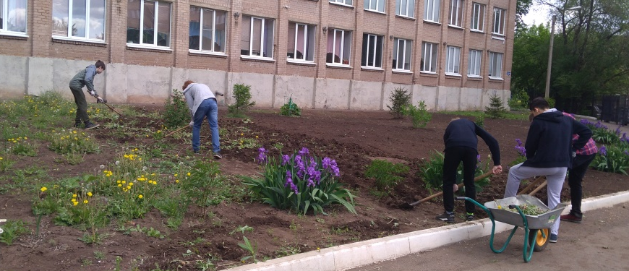
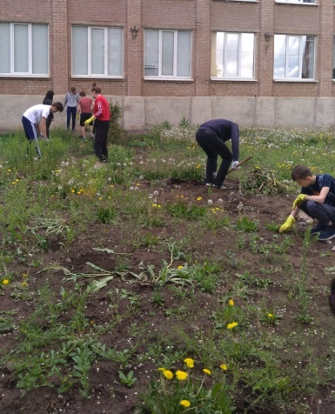
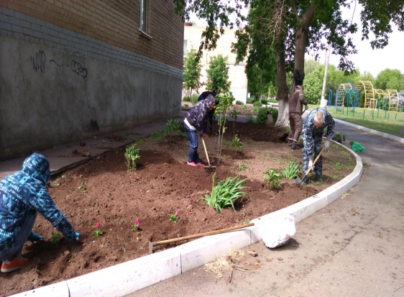
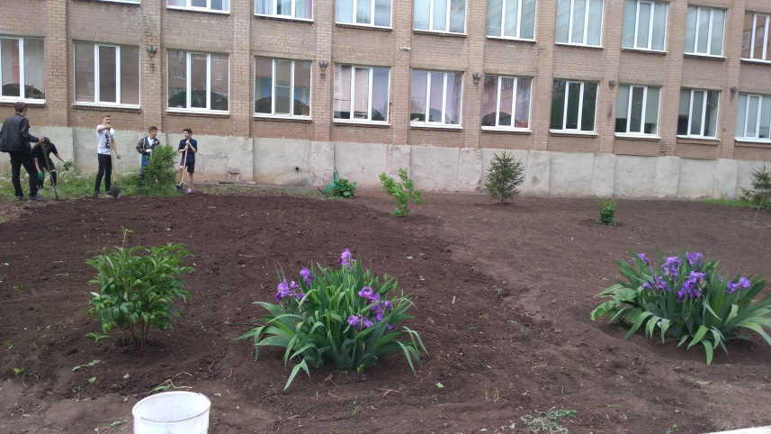
Свои плоды принесла своевременная уборка территории
и посадка цветов.

Slide 11
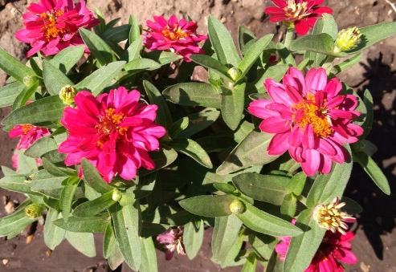
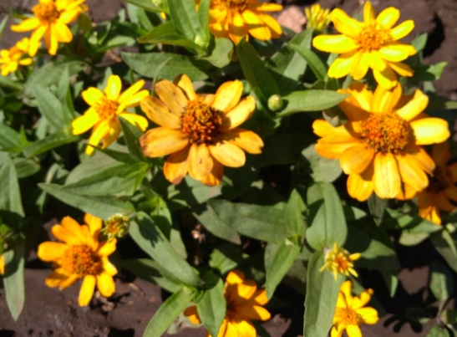
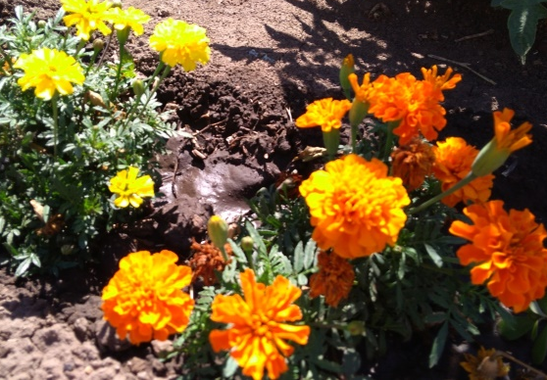
На клумбах и цветниках можно увидеть огромное количество ярких, красивых цветов. Они разнообразны по своей окраске, форме и размерам

Slide 12
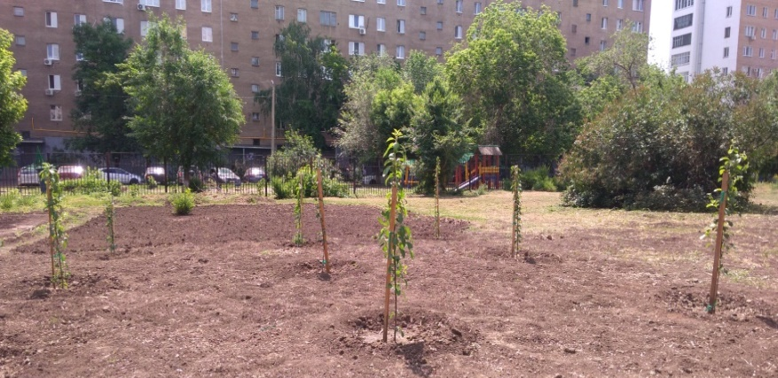
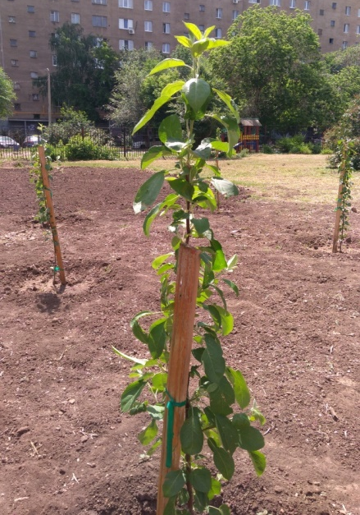
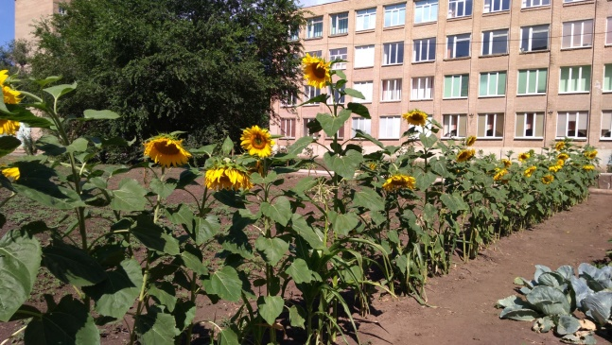
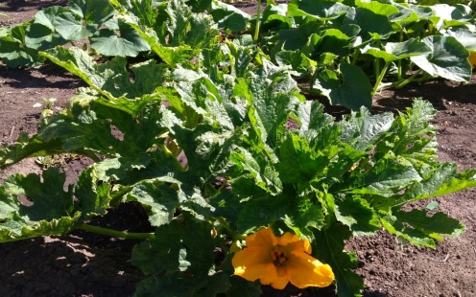
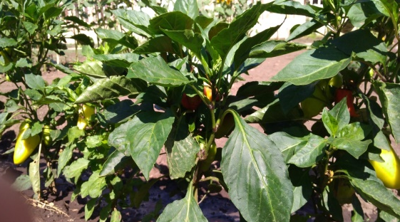
Яблони, посаженные учениками
10 класса,
набирают силу.
Учебно-опытный участок является
материальной базой обучения биологии.
Он дает возможность устанавливать связь теории с практикой и предназначен для проведения теоретических и практических занятий, организации общественно полезного труда, опытнической, природоохранной работы, экологического воспитания учащихся.

Slide 13
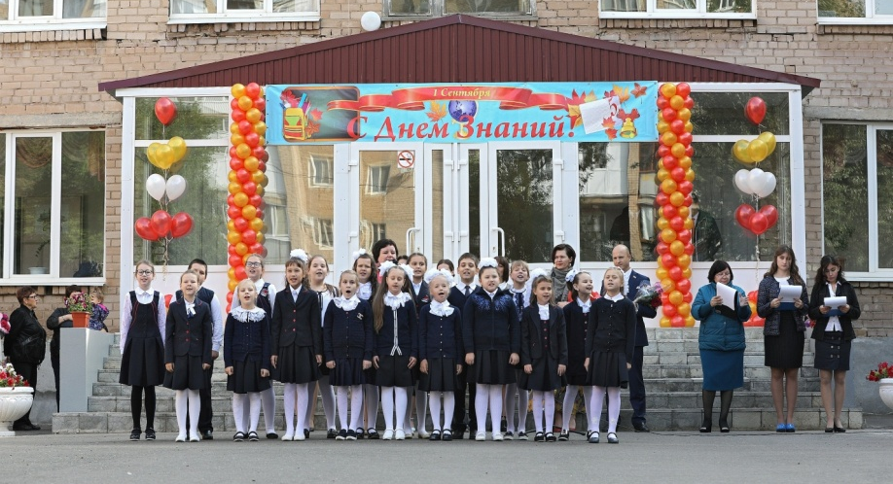
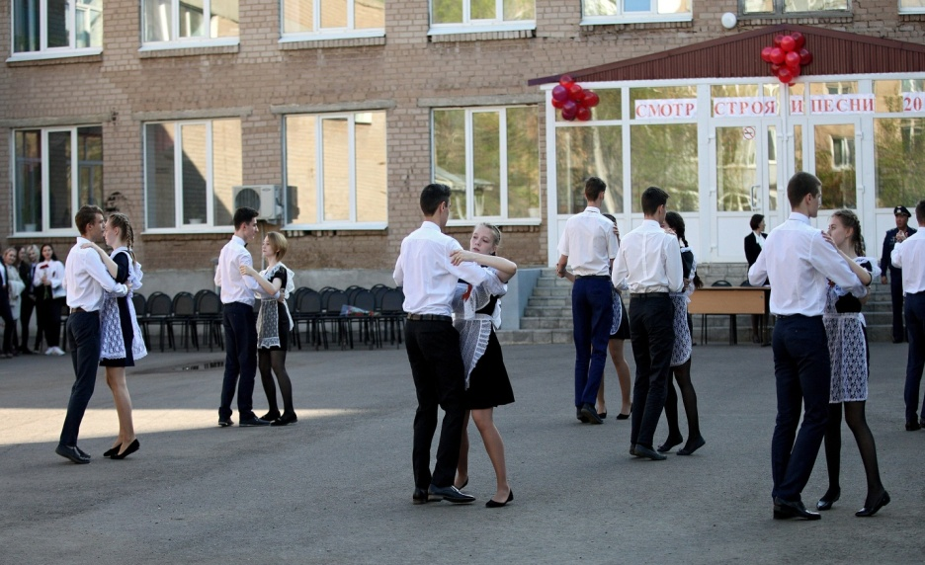
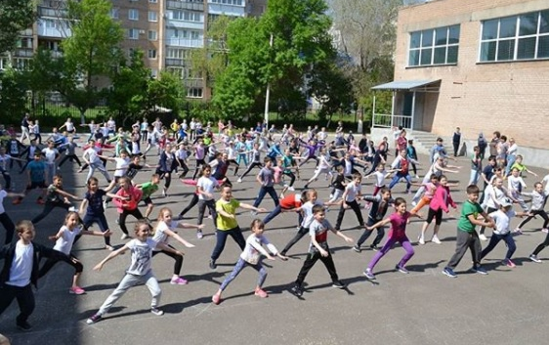
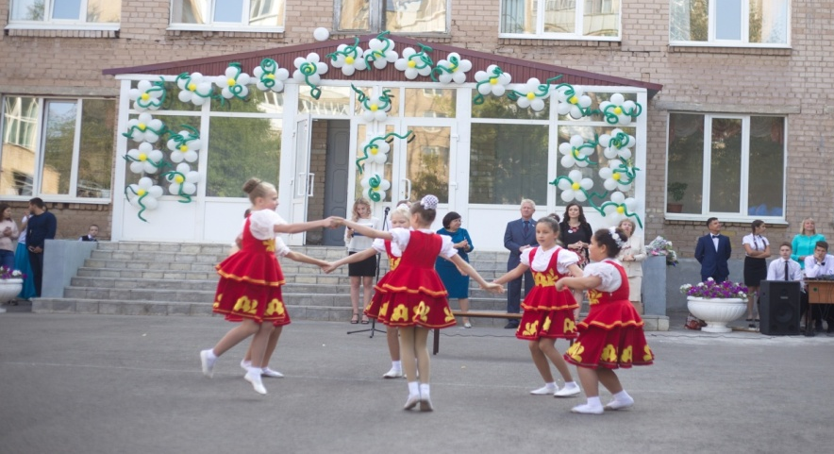
Внутренний дворик школы – это продолжение школьной рекреации, место, где проходит учебная и внеклассная жизнь учащихся и педагогов: последний звонок, линейки, школьный летний лагерь и просто отдых на переменах.

Slide 14
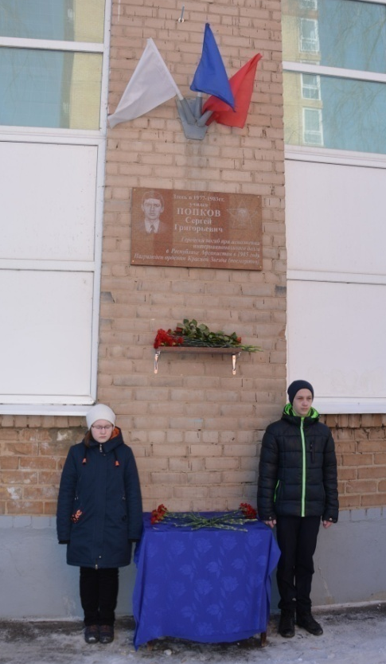
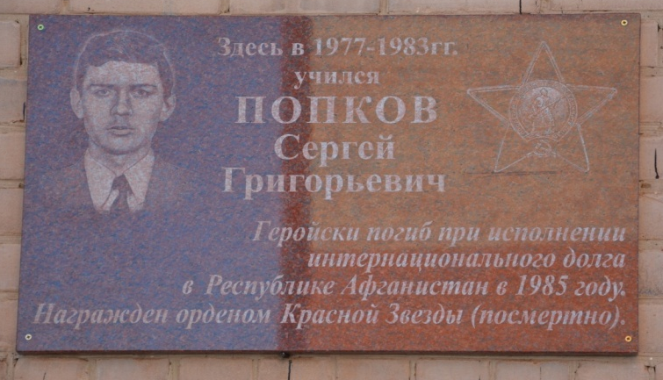
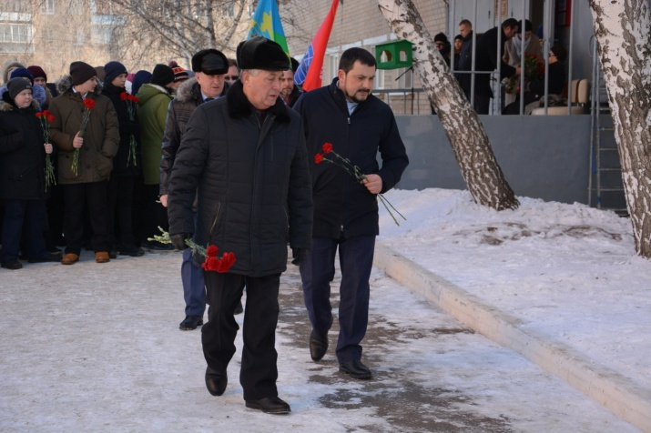
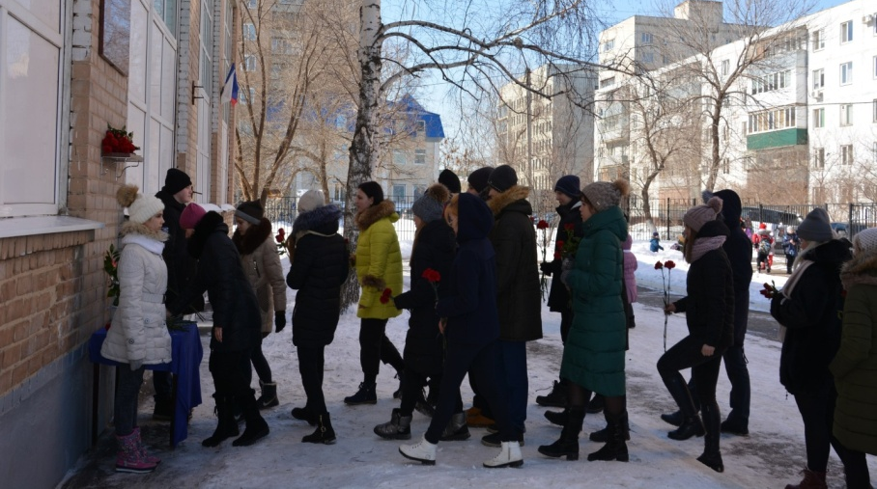
Мемориальная доска в память о выпускнике школы ПОПКОВЕ СЕРГЕЕ, геройски погибшем при исполнении интернационального долга в Афганистане в 1985 году.
Так сохраняется память, происходит преемственность поколений, влияющая на гражданское воспитание и воспитание патриотизма обучающихся.

Slide 15
Школа № 34 –
ЭТО ТВОЯ ШКОЛА!
Здесь тебя всегда ждут, понимают, поддерживают.
Здесь и ученик, и родитель, и педагог чувствуют себя
одной большой семьёй!
*Твоя школа, твой двор,
твоя ответственность.*

